Slide 1
自作カードゲーム環境への 深層強化学習手法の適用
創発ソフトウェア研究グループ
B3 西村 昭賢
Notes:
「タイトル」と題して創発ソフトウェア研究グループ B3 西村が発表させていただきます.

Slide 2
発表の流れ
はじめに
要素技術
Notes:
発表の流れはこのようになっています

Slide 3
発表の流れ
はじめに
要素技術
Notes:
まずはじめに

Slide 4
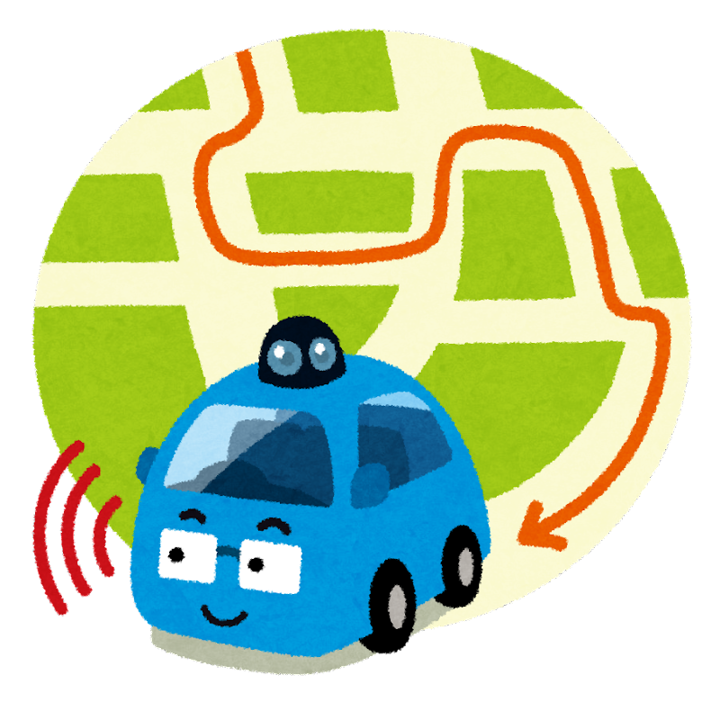
深層強化学習による問題解決
自動運転
ロボットの制御
⇒様々な実世界の問題に応用されている
Notes:
近年人工知能分野の発展にともない、（スライド）

Slide 5
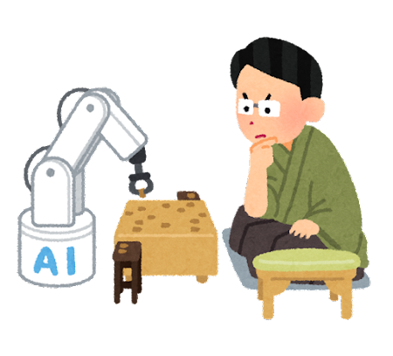
ゲームへの応用
完全情報ゲーム(囲碁,将棋)への応用
⇒プロを圧倒(AlphaZero)
不完全情報ゲーム(ポーカー,麻雀)への応用
⇒現在注目されている
Notes:
深層強化学習は実世界の問題だけでなく,ゲームにも盛んに応用されています.
完全情報ゲーム・・・すべての意思決定点において、これまでにとられた行動や実現した状態に関する情報がすべて与えられているようなゲーム

Slide 6
本研究の目的
自作カードゲーム(不完全情報ゲーム)を作成
⇒ 自作の環境で強化学習を行えるか確認

Slide 7
発表の流れ
はじめに
要素技術

Slide 8
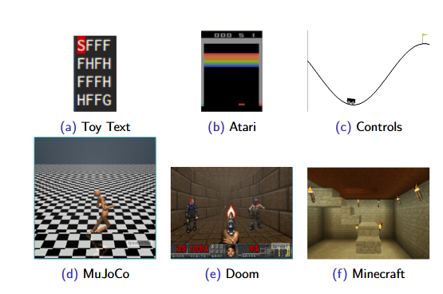
OpenAI Gym
OpenAI社が提供する強化学習用シミュレーションライブラリ
様々な学習環境が提供されている
自作の学習環境をgymのインターフェースを用いて定義が可能
画像出典: https://ai-mrkogao.github.io/reinforcement%20learning/openaigymtutorial/

Slide 9
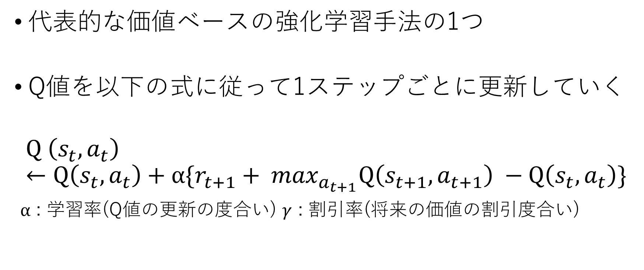
Q学習
代表的な価値ベースの強化学習手法の1つ
Q値を以下の式に従って1ステップごとに更新していく
$$Q \left(s_{t},a_{t}\right)←Q\left(s_{t},a_{t}\right)+α\{r_{t+1}+ \max_{a_{t+1}}Q\left(s_{t+1},a_{t+1}\right) −Q\left(s_{t},a_{t}\right)\}$$
$α$ : 学習率(Q値の更新の度合い) $γ$ : 割引率(将来の価値の割引度合い)
TD誤差
Notes:
強化学習では未来にわたって得られる報酬の総和を見積もった価値の最大化を目指して学習を行う方法があり,価値ベースと呼ばれます. ある状態sで行動aをとった時の価値をQ値と呼び,Q学習ではこれを学習により更新していきます.
以下の式でTD誤差が0となるように学習を行う

Slide 10
Deep Q Network (DQN)
Q学習では状態や行動の次元数が増えると現実的に計算ができなくなる
⇒深層学習を用いることで学習可能に
Experience Replay や Fixed Target Networkにより
安定した学習が安定
Notes:
Experience Replay ・・・ 過去のデータの蓄積からランダムに選んだバッチデータでQ関数の更新を行う
Target Network Q値の更新の際に学習とは異なるネットワークで更新を行う maxQ(s,t)が極端に高い時,それに他も引っ張られるがそれを緩和

Slide 11
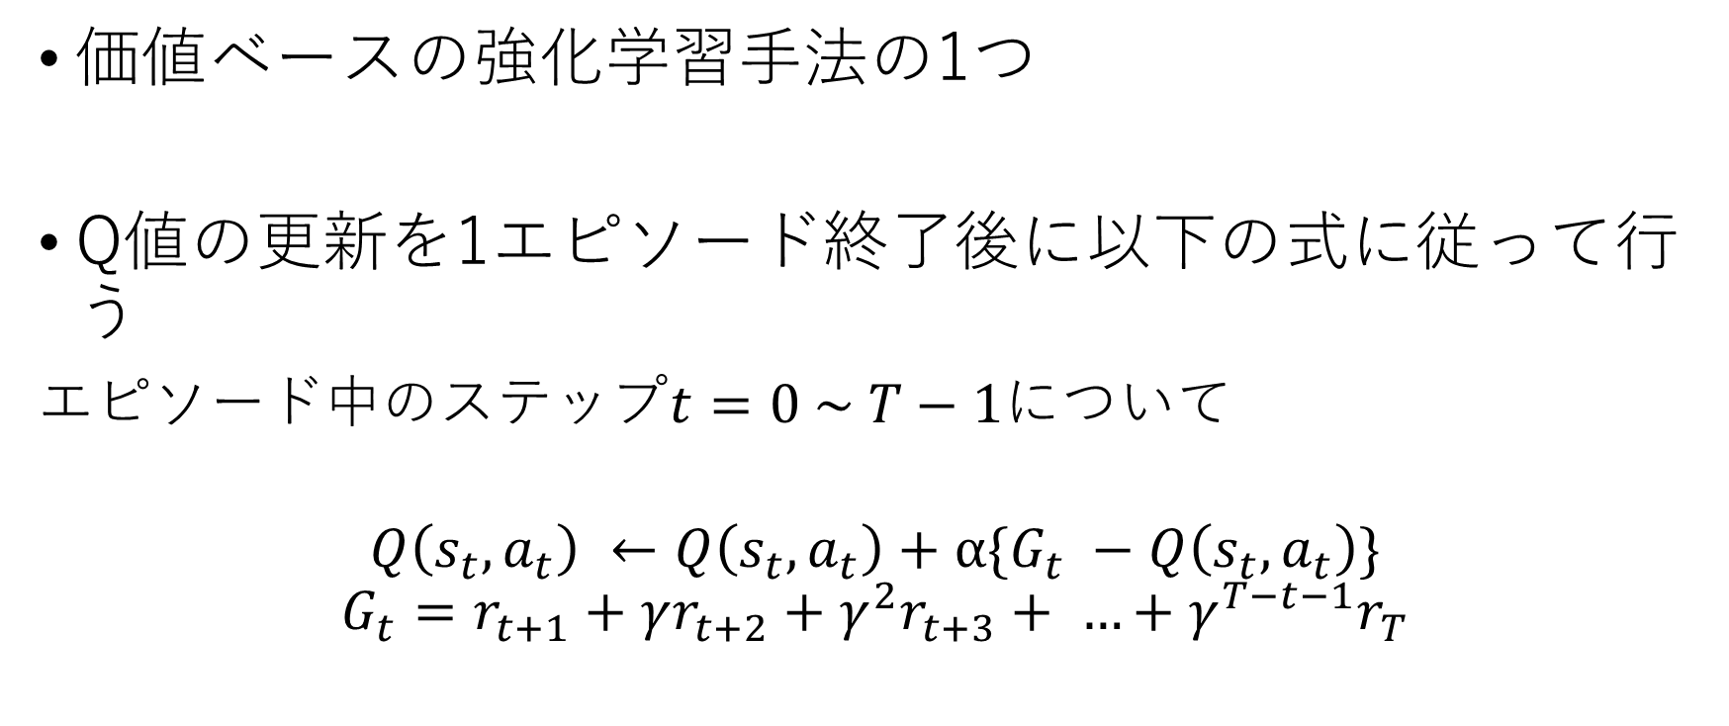
モンテカルロ探索
価値ベースの強化学習手法の1つ
Q値の更新を1エピソード終了後に以下の式に従って行う
エピソード中$のステップt=0 \sim T−1$について
$$Q\left(s_{t},a_{t}\right) ←Q\left(s_{t},a_{t}\right)+α\{G_{t} −Q\left(s_{t},a_{t}\right)\}$$
$$G_{t}=r_{t+1}+γr_{t+2}+γ^{2}r_{t+3}+ …+γ^{T−t−1}r_{T}$$
Notes:
Q学習と異なる点
1エピソードまずやってみて、得られた割引現在価値GからQ値を更新していく

